Slide 1
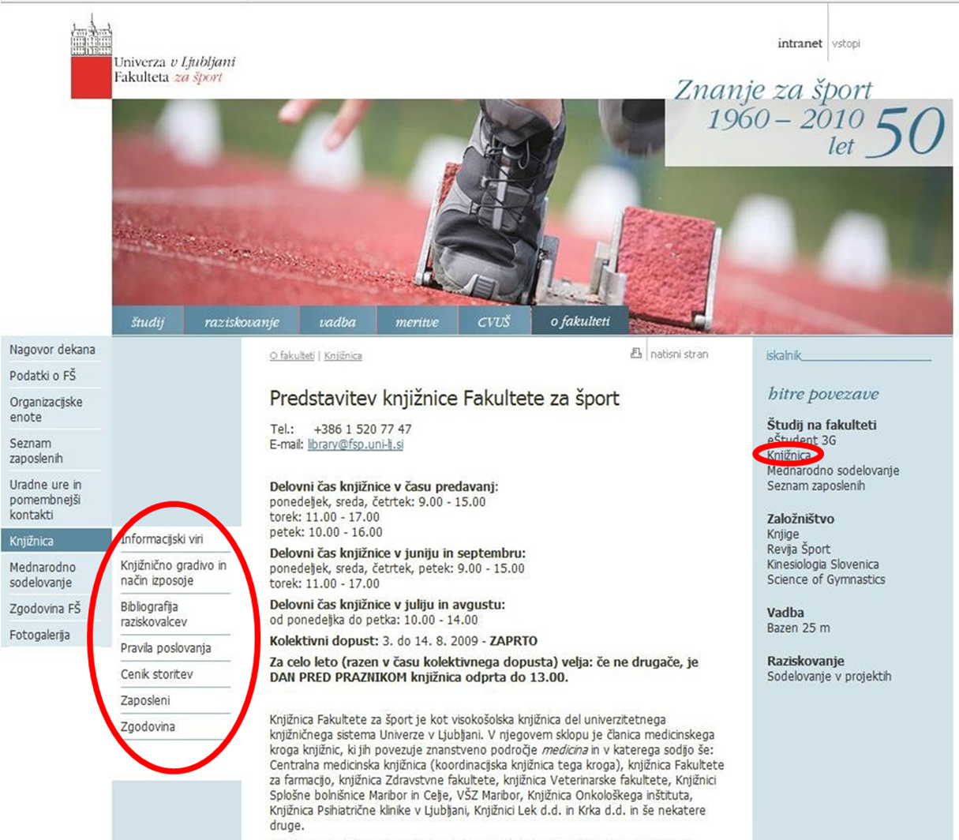
Kratka predstavitev „Oddaljenega dostopa“

Slide 2
Kje pridem do Oddaljenega dostopa?

Slide 3
Ko kliknete na prej navedeno internetno
povezavo:
dobite osnovne podatke o Oddaljenem dostopu
navodila za pridobitev gesla
seznam informacijskih virov, ki se nahajajo v Oddaljenem dostopu
http://www.nuk.uni-lj.si/nuk/odd_dostop_viri.asp

Slide 4
Seznam informacijskih virov

Slide 5
Iz seznama smo izbrali npr. bazo Science direct
Če pregledujete bazo iz PROSTOROV FŠ, potem kliknete to povezavo.
V TEM PRIMERU NE POTREBUJETE GESLA ZA PRIJAVO
Če pregledujete bazo od DOMA, pa kliknete to.
V NASLEDNJEM DIAPOZITIVU IMATE NADALJNJA NAVODILA

Slide 6
Navodila za dostop od DOMA Izberete označeno

Slide 7
Sledite navedenim navodilom
Iz seznama izberete našo fakulteto
Vpišete še geslo, ki ste ga dobili v knjižnici
Vpišete številko študentske izkaznice ali interno številko, ki jo imate v knjižnici

Slide 8
Omejen dostop do polnih besedil nekaterih člankov
Niso pa vsi članki dostopni v celoti (polna besedila). Ponekod so na voljo samo izvlečki. Dostop je odvisen od založniške politike ponudnikov baz.
Nekateri članki so plačljivi. To pomeni, da do njih lahko pridete tako, da si jih naročite in plačate sami. Na naslednji prosojnici si bomo pogledali primer takega članka. Ko kliknete na PDF, dobite naslednje:

Slide 10
Šport in sorodne vede (ŠV, športna medicina, športna psihologija, sociologija športa itd.) se nahajajo v naslednjih bazah:
Academic Search Complete (v EBSCOHOST)
AnthroSource
Business Source Premier
CINAHL
Cochrane Library
Communication & Mass Media Complete
Emerald Management Xtra
ENGnetBASE (računalništvo in šport)

Slide 11
ERIC (EBSCOHOST)
Food Science and Technology Abstracts (FSTA)
Francis
Google Učenjak
Health Source - Consumer Edition
Health Source: Nursing/Academic Edition
IEEE/IET Electronic Library (IEL) (računal. in šport)
Inspec (računal. in šport)
JSTOR
MasterFILE Premier

Slide 12
MEDLINE (PUBMED)
Nature.com
Oxford Journals Online
ProQuest Central
Proquest Computing (računal. in šport)
ProQuest Dissertations & Theses (doktorske disertacije, magistrske naloge predvsem s severnoameriških univerz).
Proquest Social Science Journals
PSYNDEX Literatur und AV-Medien
PSYNDEX Tests
SAGE Journals Online

Slide 13
ScienceDirect
Scirus
SocINDEX with Full Text
Sociological Abstracts
SpringerLink
Wiley Online Library
SLEDI KRATEK OPIS NEKATERIH OD TEH BAZ.

Slide 14
Academic Search Complete
Sodi med največje multidisciplinarne zbirke. Pokriva področje humanistike, družboslovja, naravoslovja in tehnike. Poleg znanstvene literature pa vključuje tudi aktualna dogajanja iz sveta politike, ekonomije, kulture, tehnologije, zabave itn. Obsega bibliografske podatke z abstrakti o člankih iz več kot 11.200 znanstvenih časopisov, revij, magazinov in celotna besedila člankov iz več kot 7.100 naslovov časopisov nekaterih založnikov kot so: Blackwell, Taylor & Francis, Routledge, Springer itn. Med časopisi je tudi nekaj slovenskih: Acta Chimica Slovenica, Acta Geographica, Anthropological Notebooks in Slovenian Law Review.

Slide 15
AnthroSource
Zbirka je namenjena iskanju in branju celotnih besedil člankov iz revij in biltenov, ki jih izdaja American Anthropological Association. Pokriva različna področja antropologije, etnologije, kulture, folklore itn.

Slide 16
Business Source Premier
Služi za iskanje strokovne in znanstvene literature ter branje člankov s področij ekonomije, managementa in podjetništva; pokriva še bančništvo, finance, računovodstvo, marketing, oglaševanje, zavarovalništvo, industrija, storitvene dejavnosti, davčna politika, delo, pravo, socialna politika, javna uprava, informacijska tehnologija, telekomunikacije itn.

Slide 17
CINAHL
Služi za iskanje strokovne in znanstvene literature ter branje člankov s področja zdravstvene nege. Obsega bibliografske podatke z abstrakti o člankih iz približno 2800 znanstvenih in strokovnih časopisov ter besedila člankov iz 580 naslovov.

Slide 18
Cochrane Library
Omogoča sočasno iskanje celotnih besedil sistematičnih preglednih člankov in bibliografske podatke o člankih, ki obravnavajo klinične študije in uporabljene metode s specifičnih področjih zdravstva, ekonomike zdravstva, uporaba tehnologij v zdravstvu itn. Zbirka posreduje kakovostne znanstvene izsledke za informiranje zdravstvenih delavcev in uporabnikov zdravstvenega varstva, ter tistih, ki so odgovorni za raziskovanje, izobraževanje in upravljanje

Slide 19
Communication & Mass Media Complete
Služi za iskanje znanstvene literature ter branje člankov s področja komunikologije.

Slide 20
Emerald Management Xtra
Služi za iskanje znanstvene in strokovne literature ter branje člankov s področij managementa, trženja, tehnike, izobraževanja in bibliotekarstva.

Slide 21
ERIC
Služi za iskanje strokovne in znanstvene literature s področja vzgoje in izobraževanja: pedagogika; andragogika; didaktika; defektologija; psihologija; učenje in individualni razvoj; izobraževalni procesi v učilnici, šoli, družbi; kurikulum; socialni procesi, okolje in strukture; raziskovanje in metodologija; zgradbe in oprema; informacijski in komunikacijski sistemi itn. Poudarek je na severnoameriškem prostoru.

Slide 22
Food Science and Technology Abstracts (FSTA)
Služi za iskanje strokovne in znanstvene literature s področja živilstva in prehrane od leta 1969 dalje.

Slide 23
FRANCIS
Služi za iskanje strokovne in znanstvene literature s področij družboslovja in humanistike: filozofija, psihologija, vede o religijah, umetnostna zgodovina, literarne vede, jezikoslovje, arheologija, pred- in prazgodovina, sociologija, etnologija, geografija, vzgoja in izobraževanje, bibliotekarstvo in informacijske znanosti, zgodovina znanosti in tehnike, management. Poudarek je na evropskem prostoru.

Slide 24
Google Učenjak
Služi za iskanje člankov, disertacij, knjig, poročil itn. iz različnih virov - založnikov, arhivov odprtega dostopa, spletnih mest akademskih institucij.

Slide 25
Health Source - Consumer Edition
Health Source - Consumer Edition služi za iskanje informacij o zdravju: boleznih, diagnozi, zdravljenju, zdravilih itn.
Health Source: Nursing/Academic Edition služi za iskanje strokovne in znanstvene literature ter branje člankov s področja zdravstvene nege.

Slide 26
JSTOR
Namenjen je iskanju in branju celotnih besedil več kot 1100 znanstvenih časopisov z različnih področij kot so: antropologija, arheologija, ekonomija in podjetništvo, filozofija, glasba, izobraževanje, jezikoslovje in književnost, matematika, naravoslovne znanosti, politologija, pravo, sociologija, umetnost in umetnostna zgodovina, zgodovina itn.

Slide 27
MEDLINE IN PUBMED
Služi za iskanje strokovne in znanstvene literature s področij biomedicine, stomatologije, zdravstvene nege, veterine in zdravstvenega varstva.

Slide 28
NATURE.COM
Služi za iskanje in branje člankov ter novic s področja naravoslovja. Obsega besedila člankov iz osmih znanstvenih časopisov založnika Nature Publishing Group (Nature, Nature Cell Biology, Nature Genetics, Nature Immunology, Nature Medicine, Nature Reviews Cancer, Nature Reviews Microbiology, Nature Reviews Molecular Cell Biology).

Slide 29
Oxford Journals Online
Zbirka je namenjena iskanju in branju celotnih besedil člankov iz več kot 230 kakovostnih revij založnika Oxford University Press. Pokriva različna področja medicine, bioloških znanosti, matematike in fizike, prava, humanistike ter družboslovja.

Slide 30
PSYNDEX Literatur und AV-Medien
Služi za iskanje znanstvene literature s področja psihologije. Pokriva predvsem literaturo, ki izhaja v nemškojezičnih državah (Nemčija, Švica in Avstrija).

Slide 31
PSYNDEX Tests
Služi za iskanje psiholoških in pedagoških testov. Zajeti so testi, ki so bili razviti ali pa so prirejeni za nemškojezični prostor (Nemčija, Švica in Avstrija).

Slide 32
SocINDEX with Full Text
Služi za iskanje strokovne in znanstvene literature ter branje člankov in knjig s področja sociologije in sorodnih ved.

Slide 33
Sociological Abstracts
Služi za iskanje strokovne in znanstvene literature s področja sociologije: metodologija; zgodovina in smeri sociologije; sociologija znanosti, kulture, umetnosti, vzgoje, družine, organizacij, religije, prava, spolov itn.; socialna psihologija, prostorska sociologija, socialna antropologija, sociolingvistika, penologija, demografija, viktimologija, socialna geografija, socialna politika itn.

Slide 34
Načini iskanja po bazah
V vseh prej navedenih bazah je osnovni princip iskanja isti. Tukaj si bomo pogledali 3 možnosti iskanja, lahko pa seveda iščete tudi drugače.

Slide 35
Začetna stran baze Science direct
Tu imate sledeče možnosti iskanja

Slide 36
Npr. vtipkate ime avtorja

Slide 37
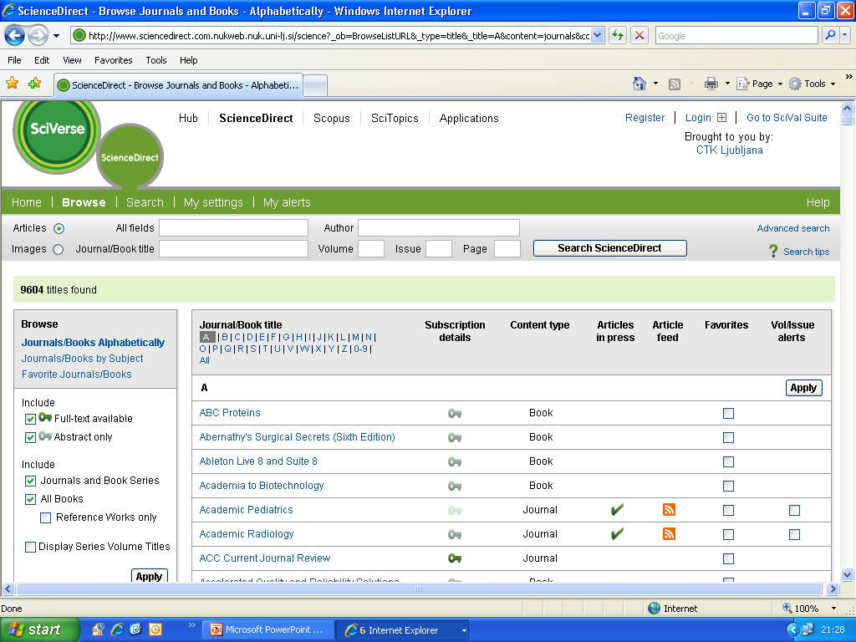
Rubrika Browse
Iskanje po abecedi naslovov revij

Slide 38
Lahko pa iščemo po področjih

Slide 39
Primer iskanja po področjih

Slide 40
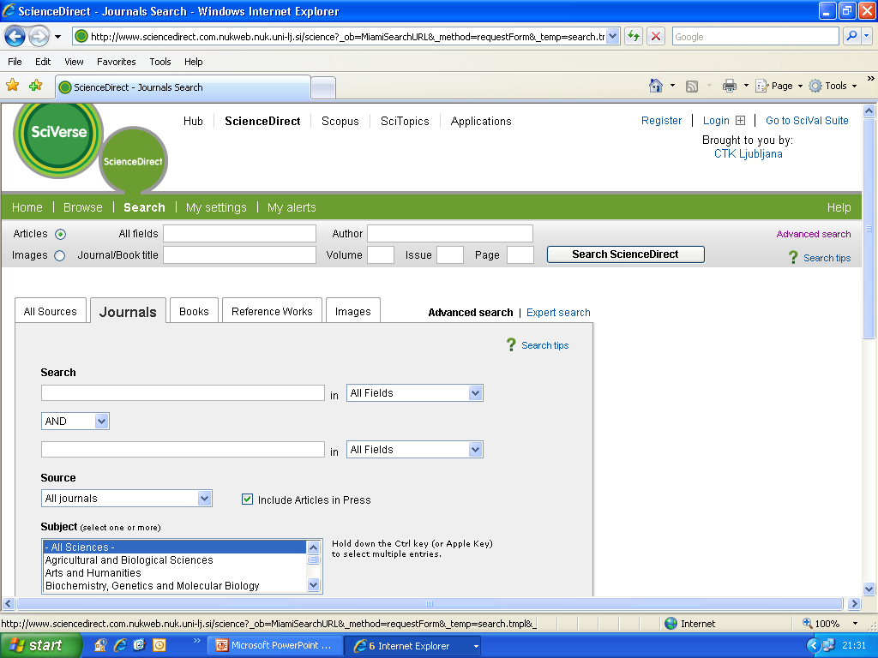
Napredno iskanje po posameznih poljih zapisa – avtor, letnica, ključne besede itd.

Slide 41
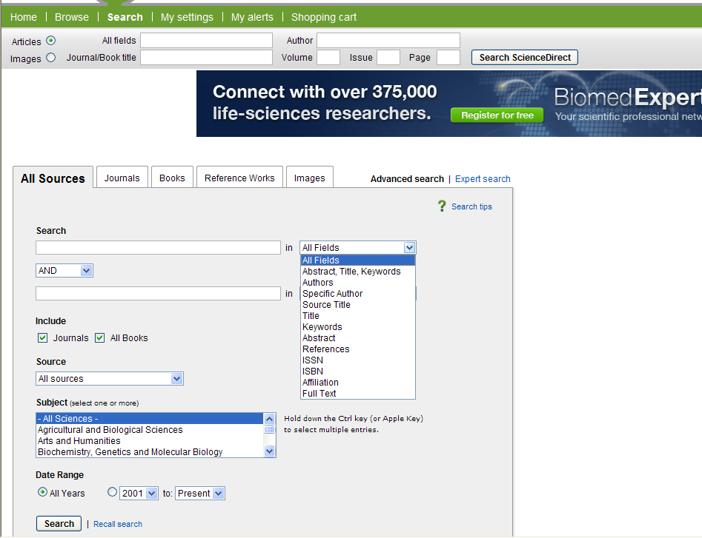

Slide 42
Sledi vpogled v iskanje še v nekaterih bazah.

Slide 43
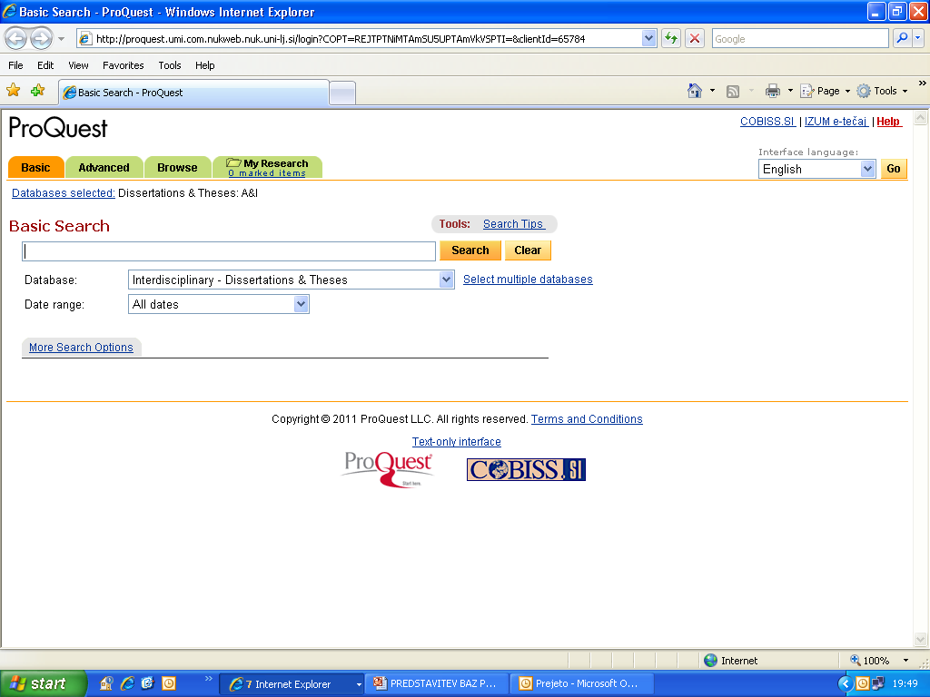
PROQUEST

Slide 45
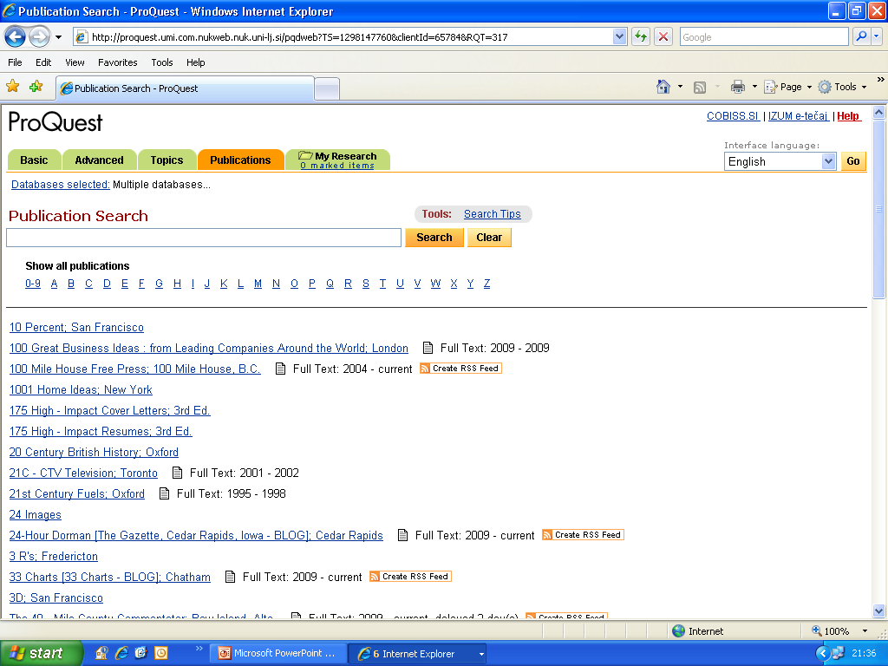

Slide 46
SAGE

Slide 47
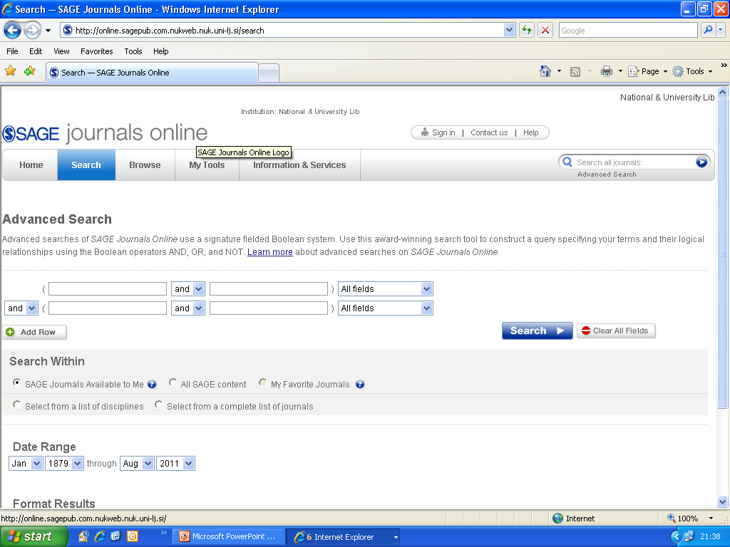

Slide 48
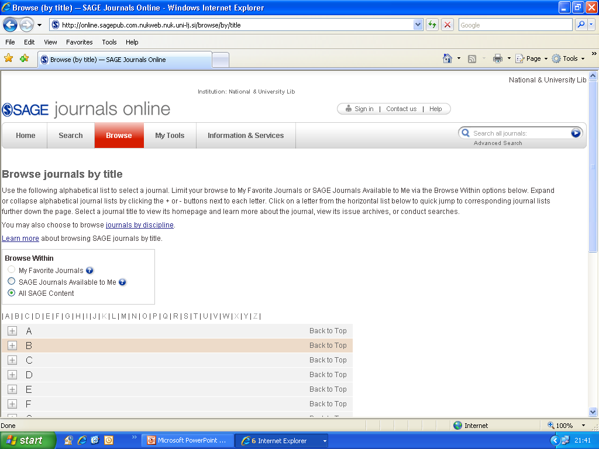

Slide 49
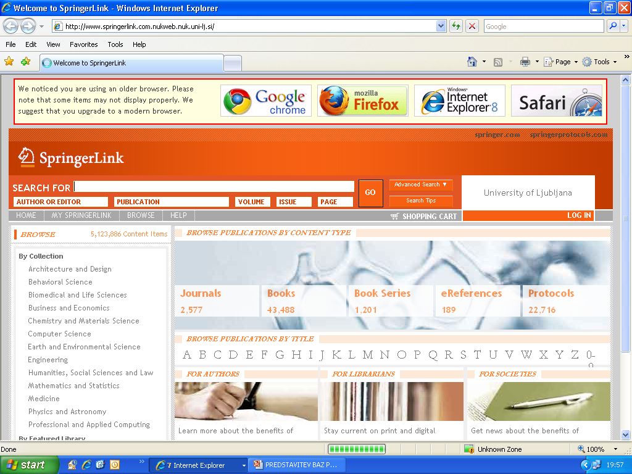
SPRINGER

Slide 50
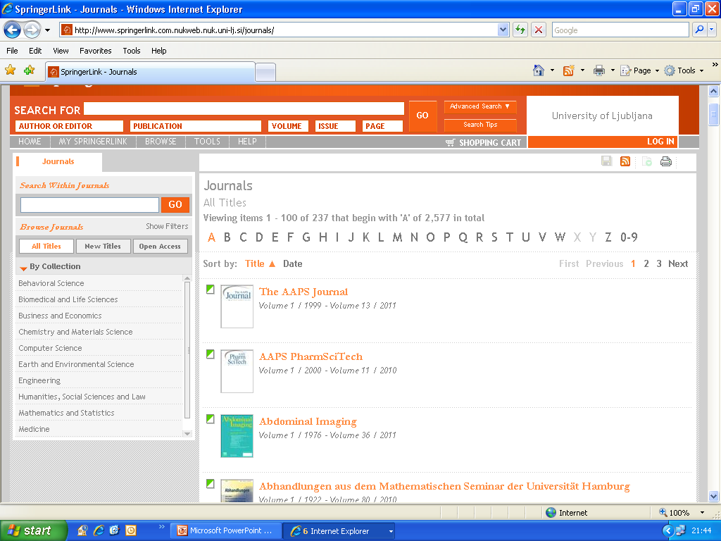

Slide 51
WILEY ONLINE

Slide 52
